Slide 1
Rapport optimisation
La Chouette agence

Slide 2
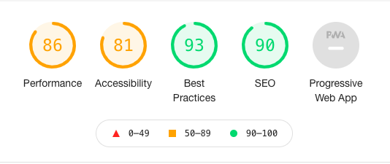
Analyse performance
Notes:
Lighthouse

Slide 3
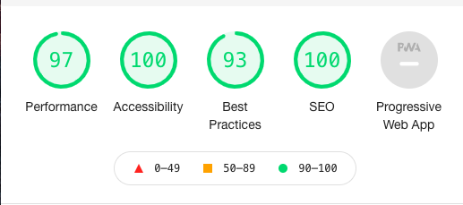
Analyse performance après modification

Slide 4
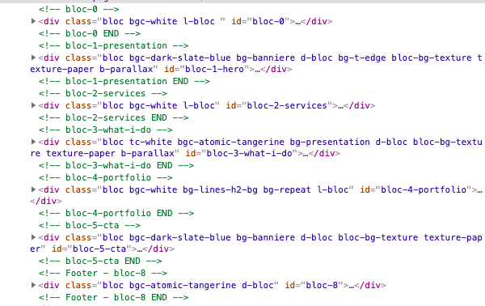
Sémantique html avant

Slide 5
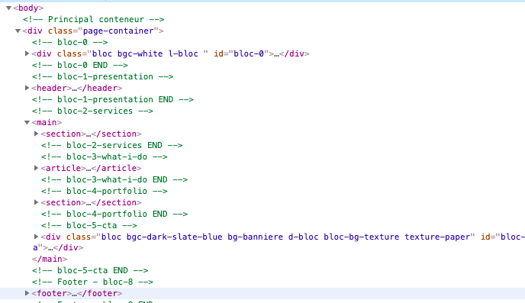
Sémantique html
Notes:
Mise en place de balise permettant d’encadrer le contenu : header, main , section, article, footer

Slide 6
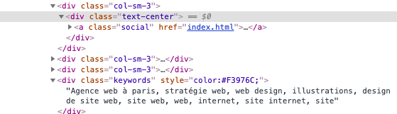
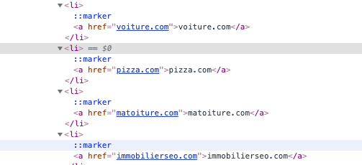
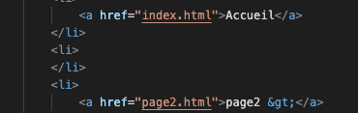
Code source
Balises keywords dans le code
Liens vides
Balise vide
Notes:
Suppression des balises vide ( li) et des balises keywords présentes dans le codes (BLACK HAT)
Modification de la langue par défaut du DOCTYPE.

Slide 7
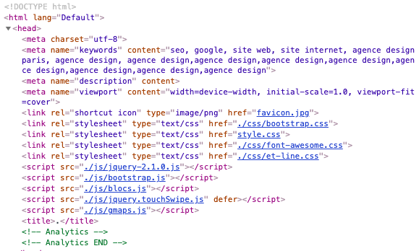
Métadonnées avant

Slide 8
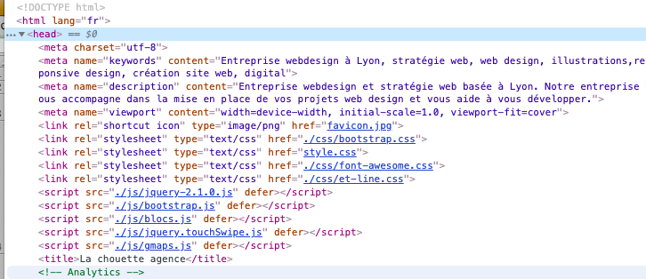
Métadonnées apres
Notes:
Modification du titre, ajout de keywords et de la description du site. ( changement de la localisation de paris pour Lyon).

Slide 9
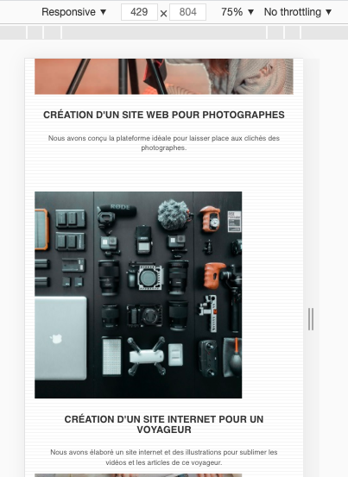
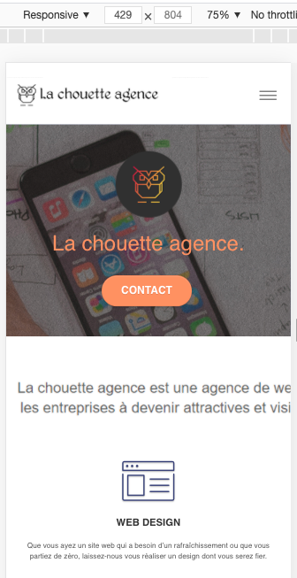
Responsive
Notes:
Le texte depasse en version mobile ( il s’agit d’une image). Toutes les images ne s’adaptent pas .

Slide 10
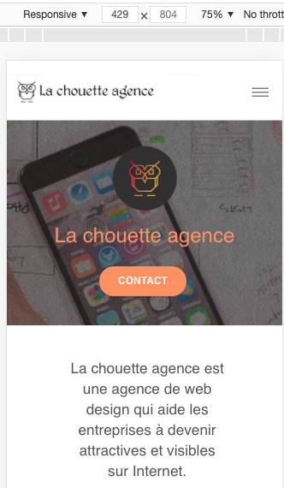
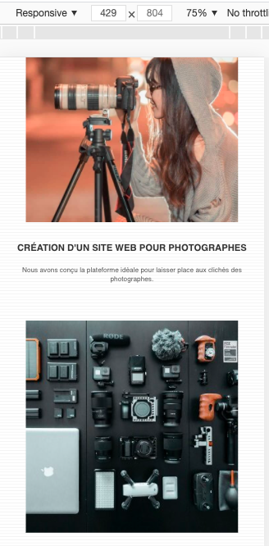
Responsive
Notes:
Images textuelles et citations remplacées pas des balises <p>.

Slide 11
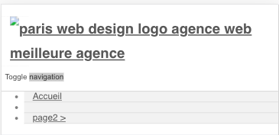

Navigation avant
Notes:
Menu de navigation peu visible. Le contenu des étiqettes menant vers le formulaire ne décrit pas clairement leur fonction

Slide 12

Navigation après
Notes:
Changement du nom de l’onglet menant vers la page de contact

Slide 13
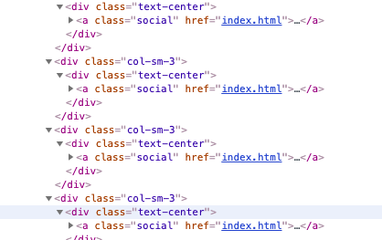
Navigation : Réseaux sociaux
Notes:
Icône réseaux sociaux : qui renvoie à la page d'accueil

Slide 14
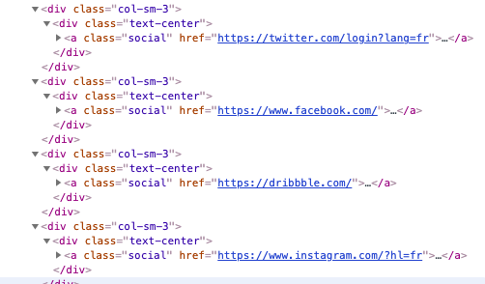
Navigation : Réseaux sociaux
Notes:
Icone réseaux sociaux renvoie vers la page d’accueil à laquelle il correspond

Slide 15

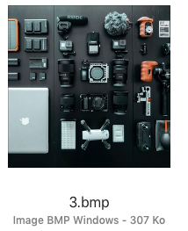
Images trop lourdes

Slide 16


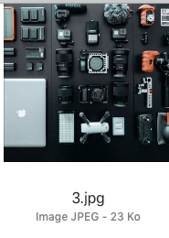
Images
Notes:
Changement du format de certaines images, et redimension puis compression afin qu’eilles ne soient pas trop lourdes

Slide 17
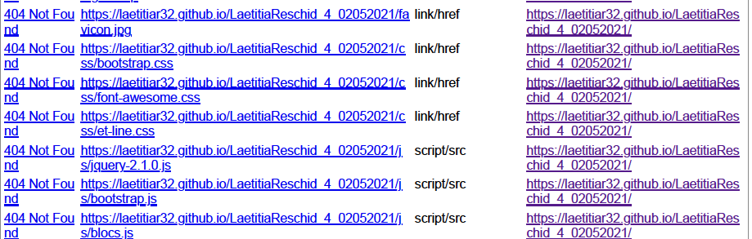
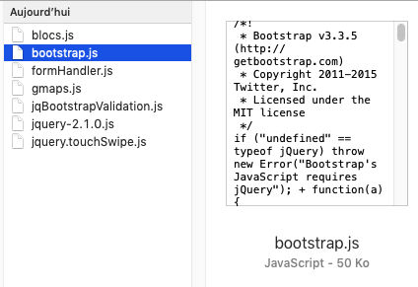
Performance avant
Notes:
Probleme d'affichage au niveau des liens et scripts présents dans le "HEAD" ( 10 scripts et 7 link/href sur la page d'accueil) (Echec de chargement des fichiers minifiés) Ex: fichier non minifié

Slide 18
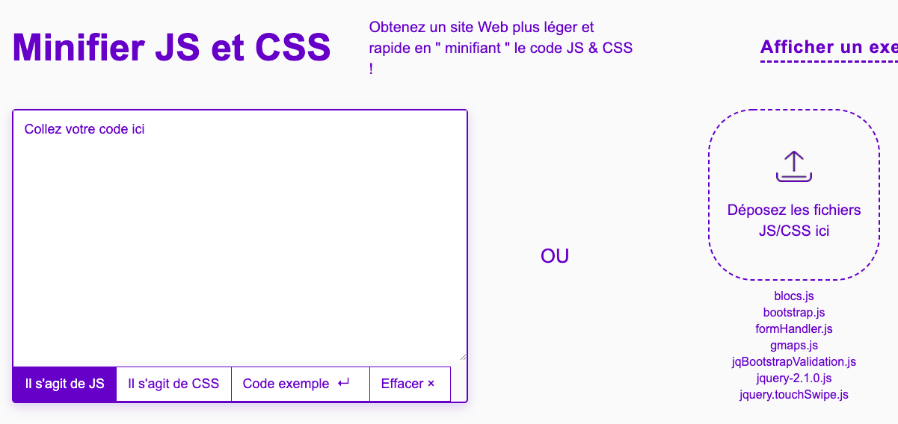
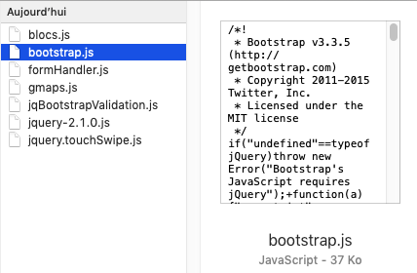
Performance
Notes:
Les scripts du site doivent être minifiés (permet de réduire les données à télécharger et donc accélérer l'accès au site)

Slide 19
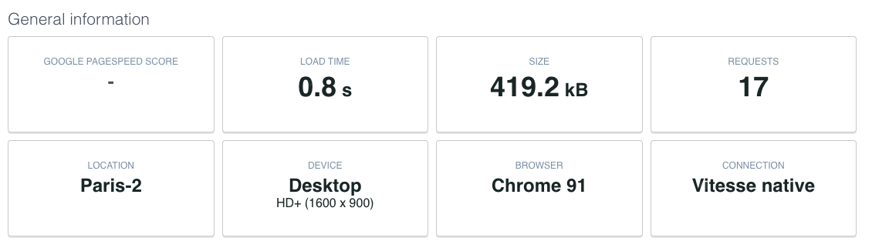
Vitesse du site après modification
Notes:
Temps de chargement idéal est d’environ 3 secondes ou moins. (analyse uptrend)

Slide 20
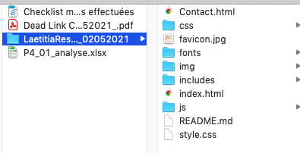
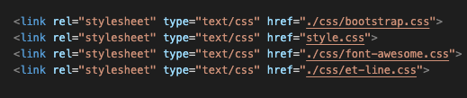
Feuille de style
Notes:
Ajout “.”

Slide 21

Chargement des scripts
Notes:
Les scripts peuvent venir bloquer le chargement de la page

Slide 22

Chargement des scripts
Notes:
Permet au navigateur de charger les scripts sans stopper le rendu de la page HTML. L’ordre d’exécution des scripts est préservé.

Slide 23
Check-list d’accessibilité mise en place
Contraster la couleur de la bannière de la page contact
Vérifier que les balises contiennent : button,link,checkbox
Les rôles des repères ARIA ne sont pas définis. (ex : aria-label : « close» déjà présent)
Assurer visibilité du focus ( nav au clavier à l’aide de la touch tab) : Misr en place
Ex : surbrillance de la bar input, soulignement des liens
Supprimer les liens non pertinents
Vérifier les points d’intercation mobile
Images textuelles : remplacer ou supprimer par balise <p>

